Slide 1

トレジャーハンター：リモ（仮）
HAL東京 G-18
チーム：楽栗
企画代表兼発表者
岩崎秀斗

Slide 2
概要
ジャンル：対戦アクションゲーム
プラットフォーム：ひかりＴＶゲームにて配信
配信価格：無料
ターゲット
コアターゲット：小学生１～３年男子
（テレビの前に集まってゲームをよくする年代）
サブターゲット：３０代女性
（コアターゲットを持つ家族の中で母親ターゲット）
ＣＥＲＯ：Ａ
最大４人同時対戦（オンライン非対応）

Slide 3
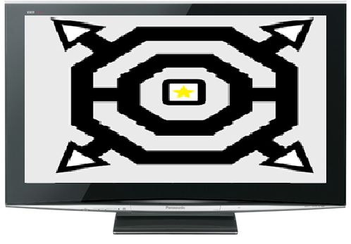
ゲームルール
希少データを個々のホーム（ ）に持ち帰った
プレイヤーが勝利のゲーム
変形や電脳ネットを駆使し、マップに一つの
希少データ（中央に配置）を取り合う
一つしかない為、プレイヤー同士での
奪い合いが発生する
変形や電脳ネットの使い方は後述
ゲーム画面イメージ

Slide 4
ゲームルール
プレイヤーはそれぞれ体力ゲージと変形ゲージを持っている。
体力ゲージが０になると一定時間行動不能になる。
変形は変形ゲージが有る時のみ変形することができる。
変形ゲージは変形している状態の時、減少していくが通常形態の時は回復していく。
各種変形はそれぞれ固有のアクションが使える。

Slide 5
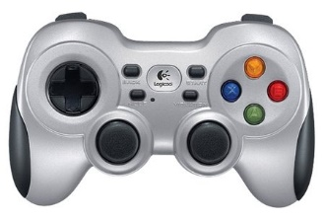
キーコンフィグ
3
4
移動
各種変形
糸アクション
攻撃アクション
1
1
2
2
1
3
4

Slide 6
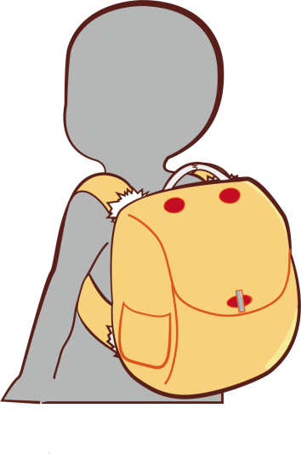
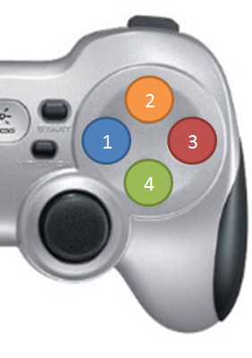
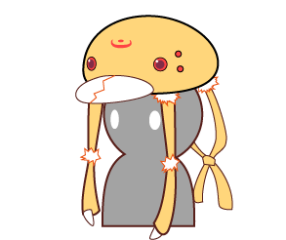
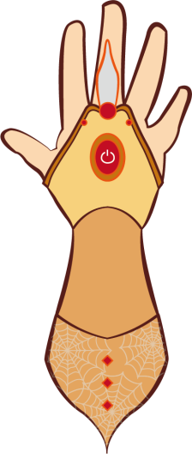
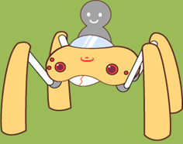
各種変形
2
妨害形態
1
3
通常形態
攻撃形態
4
高速形態

Slide 7
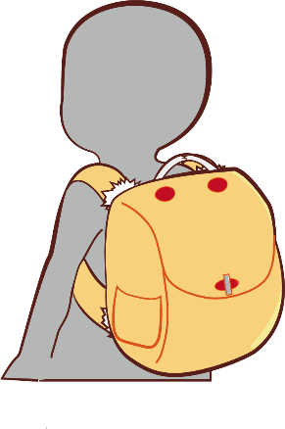
各種形態特徴1
糸 ：正面に電脳ネットを飛ばす
攻撃：正面の敵を帽子の足で攻撃
通常形態：帽子モード
糸 ：鈍足トラップを設置する
攻撃：変刑ゲージを減らす弾を投げる
妨害形態：バックモード

Slide 8
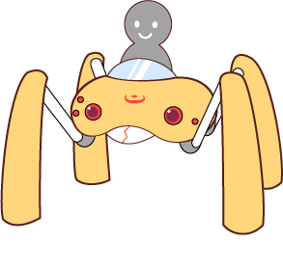
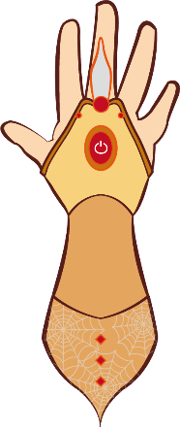
各種形態特徴2
糸 ：正面に道を作る
攻撃：正面に一定距離タックルする
移動形態：乗り物モード
糸 ：正面遠距離に電脳ネットを飛ばす
攻撃：周辺に範囲攻撃
攻撃形態：アクセサリーモード

Slide 9
変形ゲージ
残り時間に応じて各プレイヤーカラーのサークルが減少します
変形しているときのみ対応キャラの頭上に表示されます
ゲージが0になってしまった場合、サークルが点滅します
変形していないときゲージは回復します
変刑ゲージ：残り15秒
変刑ゲージ：残り10秒
変刑ゲージ：残り5秒

